Slide 1

第二节 正态总体均值的假设检验
单个正态总体 均值的检验
两个正态总体均值差的检验

Slide 2
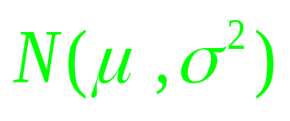



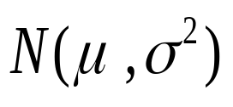
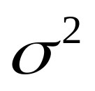
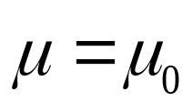
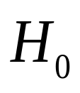
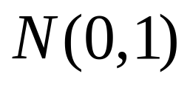
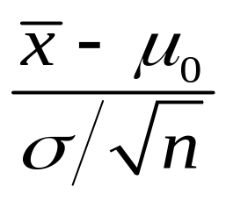
一、单个总体 均值 的检验
1. 已知，关于 的检验（u检验）
在上一小节中已讨论过正态总体 , 当 已知时关于 的检验问题.在这些检验问题中，我们都是利用 在为真时服从 分布的统计量 来确定拒绝域。这种检验法常称为 u 检验法。

Slide 3
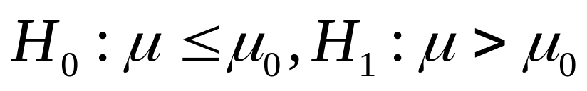

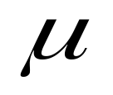
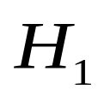
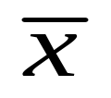
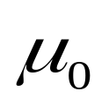
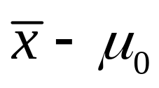
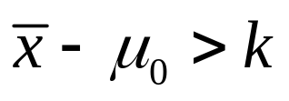
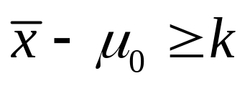
下面还将给出一个有用的结果:
我们看到，如将例2中需要检验的问题写成以下的形式，看来更为合理：
取显著性水平为 ，现在来求这个问题的拒绝域.
因为 中的 全部都比 中的要小,从直观上看,
较合理的检验法应是：若观测值 与 的差
过分大，即 , 则我们拒绝 而接受 ，
因此拒绝域的形式为 （k 待定）.

Slide 4
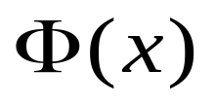
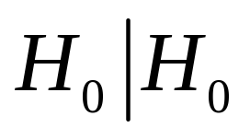
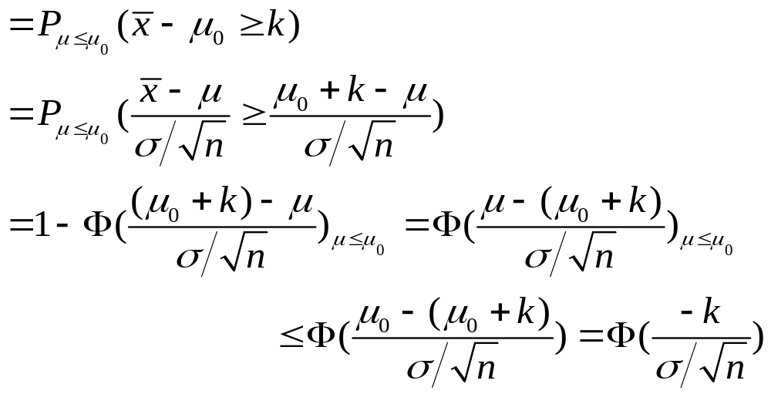
由标准正态分布的分布函数 的单调性得到
P{拒绝 为真 }

Slide 5
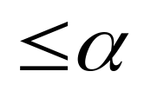
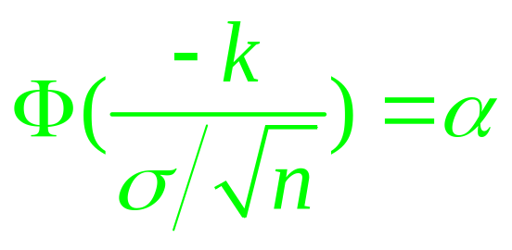
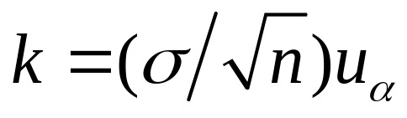
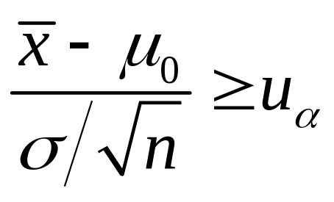
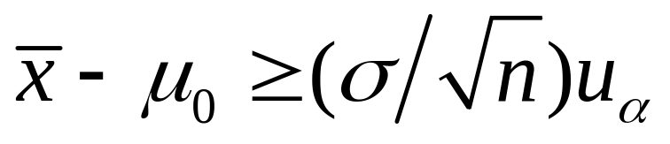
所以要控制 P{拒绝 为真} ，只需
令
即得 ，从而得检验问题的拒
绝域为
即

Slide 6
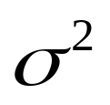

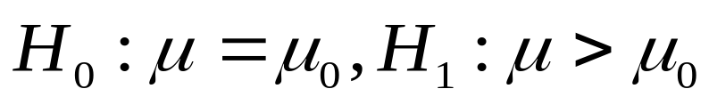
这与上节得到的检验问题（1.3）的拒绝域（1.5）是
一致的。
比较正态总体 在方差 已知时，对均值
的两种检验问题

Slide 7
我们看到尽管两者原假设 的形式不同，实
际意义也不一样，但对于相同的显著性水平它们的
拒绝域是相同的。对于下面将要讨论的有关正态总
体的参数的检验也有类似的结果。

Slide 8


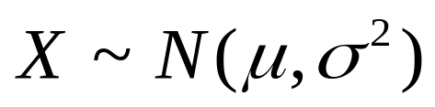
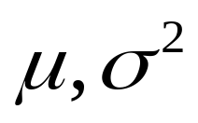
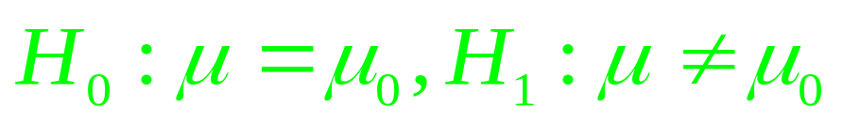
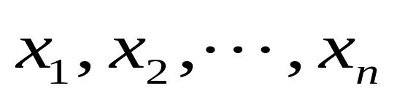
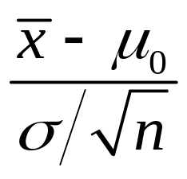
2. 未知，关于 的检验（t检验）
设总体 ，其中 未知，我们
来求检验问题
的拒绝域（显著性水平为 ）。
设 是来自正态总体X 的样本，
由于 未知，现在不能利用 来确定拒
绝域了。

Slide 9
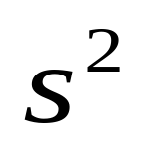
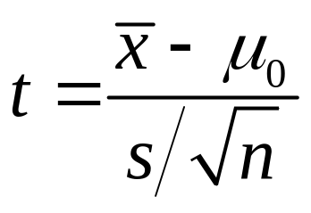

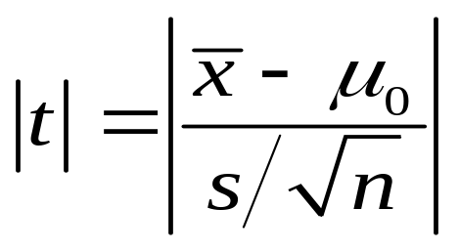
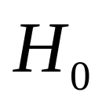
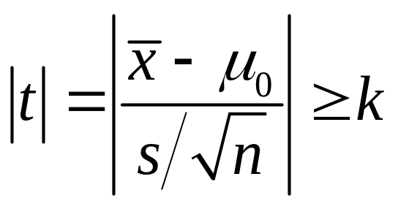
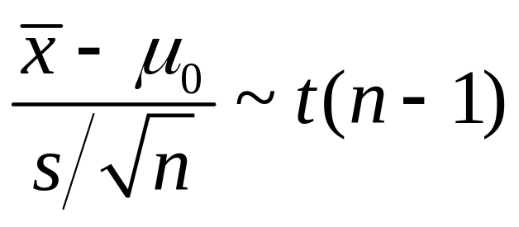
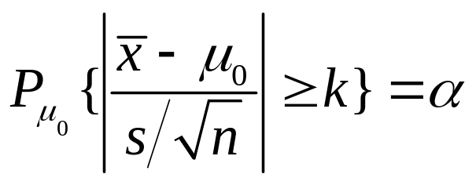
注意到 是 的无偏估计，我们用 s 来代
替 ，采用 作为检验统计量。当
过分大时就拒绝 , 拒绝域的
形式为
已知当 为真时， ，故由
P {拒绝 为真}＝ ，

Slide 10
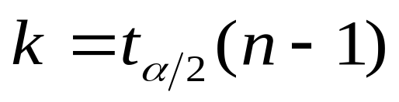
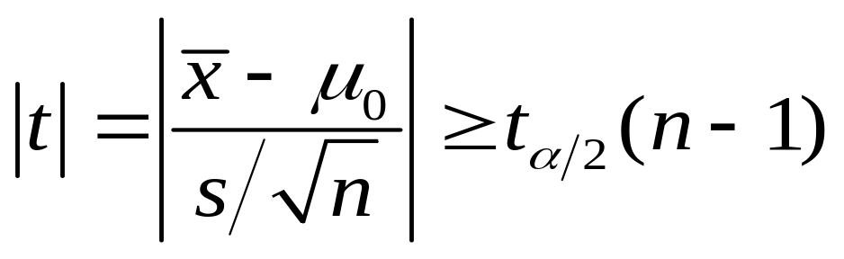
得 ， 即拒绝域为

Slide 11
上述利用t 统计量得出得检验法称为t检验法。在
实际中，正态总体的方差常为未知，所以我们常用
t 检验法来检验关于正态总体均值的检验问题。

Slide 12
例1 某种电子元件的寿命 X（以小时计）服从正态分布， 均未知。现测得16只元件的寿命如下：
159 280 101 212 224 379 179 264
222 362 168 250 149 260 485 170
问是否有理由认为元件的平均寿命大于225（小时）？

Slide 13

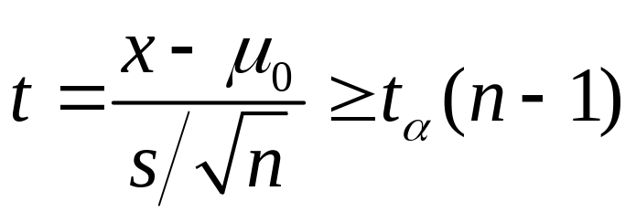


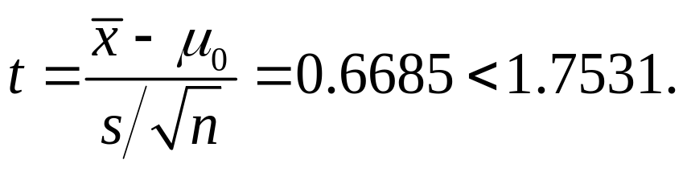
解： 按题意需检验
取 。由表知检验问题的拒绝域为
现在n=16, 又算得
即得
t不落在拒绝域，故接受 ，即认为元件的平均
寿命不大于225小时。

Slide 14
例 某厂生产的马达说明书上写着: 在正常负载下马达平均消耗电流不会超过0.8 安培.
现随机抽取16台马达试验, 求得平均消耗电流为0.92安培, 消耗电流的标准差为0.32安培.
假设马达所消耗的电流服从正态分布, 取显著性水平为α = 0.05, 问据此样本, 能否否定厂方的断言?
解 根据题意待检假设可设为

Slide 15
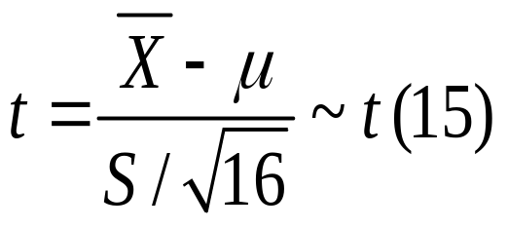
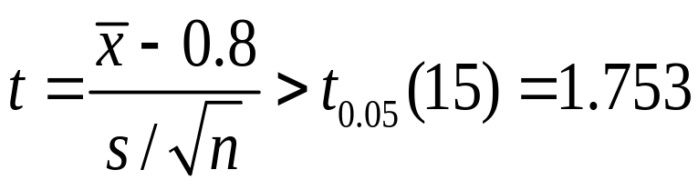
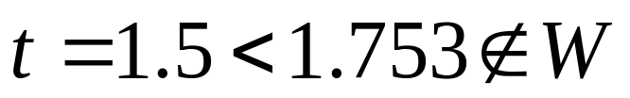
H₀ : μ ≤ 0.8 ； H₁ : μ > 0.8
σ 未知, 检验统计量:
拒绝域W为
现
故接受原假设, 即不能否定厂方断言.

Slide 16
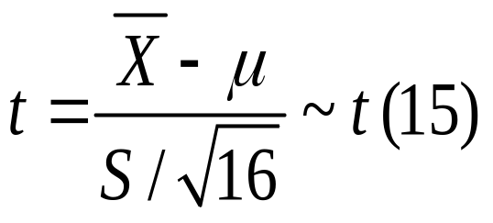
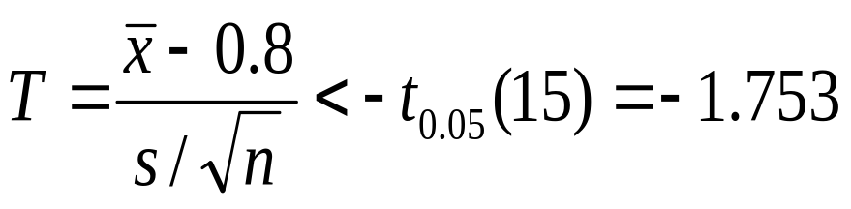
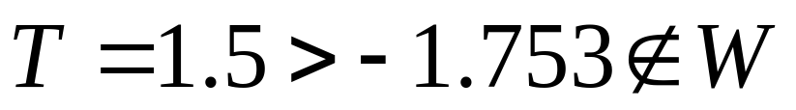
解二 H₀ : μ ≥ 0.8 ； H₁ : μ < 0.8
检验统计量:
拒绝域W为
现
故接受原假设, 即否定厂方断言.

Slide 17
由例可见: 对问题的提法不同(把哪个假设作为原假设),统计检验的结果也会不同.
上述两种解法的立场不同，因此
得到不同的结论.
第一种假设是不轻易否定厂方的结论；
第二种假设是不轻易相信厂方的结论.

Slide 18
由于假设检验是控制犯第一类错
误的概率, 使得拒绝原假设 H₀ 的决策
变得比较慎重, 也就是 H₀ 得到特别的
保护. 因而, 通常把有把握的, 经验的
结论作为原假设, 或者尽量使后果严
重的错误成为第一类错误.

Slide 19
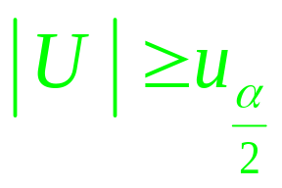
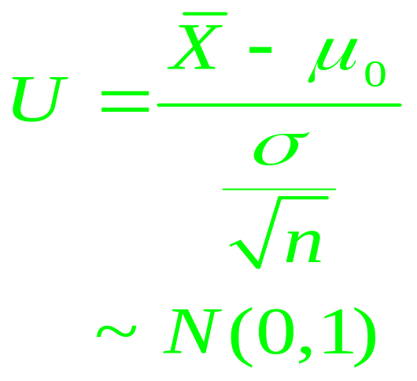
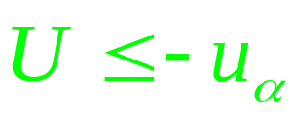

U 检验法 (σ² 已知)
原假设
H₀
备择假设
H₁
检验统计量及其
H₀为真时的分布
拒绝域
μ = μ₀
μ ≠μ₀
μ ≥ μ₀
μ < μ₀
μ ≤ μ₀
μ > μ₀

Slide 20




T 检验法 (σ² 未知)
原假设
H₀
备择假设
H₁
检验统计量及其
H₀为真时的分布
拒绝域
μ = μ₀
μ ≠μ₀
μ ≥ μ₀
μ < μ₀
μ ≤ μ₀
μ > μ₀

Slide 21







二.两个正态总体均值差的检验（t 检验）
我们还可以用t检验法检验具有相同方差的两个
正态总体均值差的假设。
设 是来自正态总体 的样
本， 是来自正态总体 的样本
且设两样本独立。又分别记它们的样本均值为
，记样本方差为 。设 均为未知，
要特别引起注意的是，在这里假设两总体的方差是
相等的。

Slide 22





现在来求检验问题：
（ 为已知常数）的拒绝域，取显著性水平为
引用下述 t 统计量作为检验统计量：

Slide 23



当 为真时，已知 与单个总体
的 t 检验法相仿，其拒绝域的形式为
P{拒绝 为真}

Slide 24



可得 于是得拒绝域为
关于均值差的其它两个检验问题的拒绝域在书附表中给出。常用的是 的情况。
当两种正态总体的方差均为已知时，我们可用u检验法来检验两正态总体均值差的假设问题。

Slide 25
例2 在平炉进行一项试验以确定改变操作方法的 建议是否会增加钢的得率，试验是在同一只平炉上进行的。每炼一炉钢时除操作方法外，其它条件都尽可能做到相同。先用标准方法炼一炉，然后用建议的新方法炼一炉，以后交替进行，各炼了10炉，其得率分别为
标准方法 78.1 72.4 76.2 74.3 77.4 78.4 76.0 75.5 76.7 77.3
新方法 79.1 81.0 77.3 79.1 80.0 79.1 79.1 77.3 80.2 82.1

Slide 26




设这两个样本相互独立，且分别来自正态总体 和 , 均未
知。问建议的新操作方法能否提高得率？
（取 ）
解：需要检验假设
分别求出标准方法和新方法的样本均值和样本方差如下：

Slide 27


又，
故拒绝域为
现在由于样本观察值t＝-4.295<-1.7341,所以拒绝 ，
即认为建议的新操作方法较原来的方法为优。

Slide 28


例 杜鹃总是把蛋生在别的鸟巢中,现从两种鸟巢中得到杜鹃蛋24个.其中9个来自一种鸟巢, 15个来自另一种鸟巢, 测得杜鹃蛋的长度(mm)如下:
21.2 21.6 21.9 22.0 22.0
22.2 22.8 22.9 23.2
n = 9
19.8 20.0 20.3 20.8 20.9
20.9 21.0 21.0 21.0 21.2
21.5 22.0 22.0 22.1 22.3
m = 15

Slide 29


试判别两个样本均值的差异是仅由随机因素造成的还是与来自不同的鸟巢有关 ( ).
解
H₀ : μ₁ = μ₂ ； H₁ : μ₁ ≠ μ₂
取统计量

Slide 30



拒绝域 W：
统计量值 . 落在W内,拒绝H₀ 即蛋的长度与不同鸟巢有关.

Slide 31




(1) 关于均值差 μ₁ – μ₂ 的检验
原假设
H₀
备择假设
H₁
检验统计量及其在
H₀为真时的分布
拒绝域
μ₁ – μ₂ = δ
μ₁ – μ₂ ≠ δ
μ₁ – μ₂ ≥ δ
μ₁ – μ₂ < δ
μ₁ – μ₂ ≤ δ
μ₁ – μ₂ > δ
( σ₁²，σ₂² 已知)

Slide 32





原假设
H₀
备择假设
H₁
检验统计量及其在
H₀为真时的分布
拒绝域
μ₁ – μ₂ = δ
μ₁ – μ₂ ≠ δ
μ₁ – μ₂ ≥ δ
μ₁ – μ₂ < δ
μ₁ – μ₂ ≤ δ
μ₁ – μ₂ > δ
σ₁²,σ ₂²未知
σ₁² = σ ₂²
其中

Slide 33
三、小结
在这一节中我们学习了正态总体均值的检验法, 有以下两种 :单个正态总体 均值的检验以及两个正态总体均值差的检验 .

